Slide 1


Slide 2
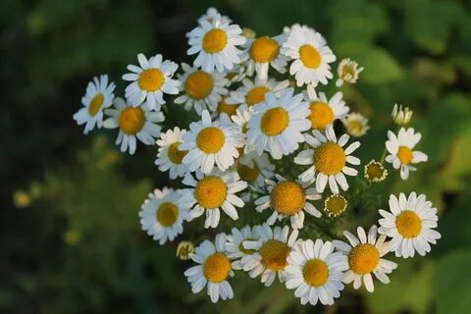
Полевые цветы
Ромашка лека́рственная

Slide 3
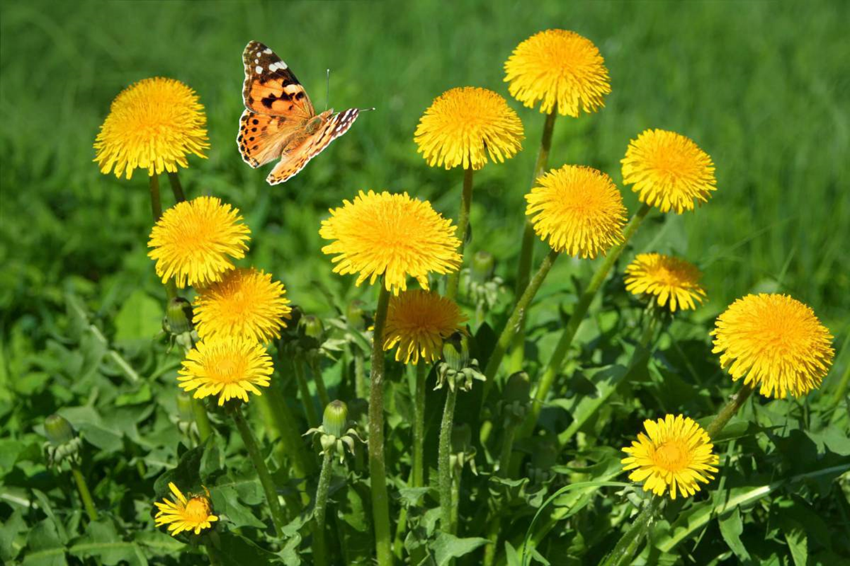
Одуванчик

Slide 4
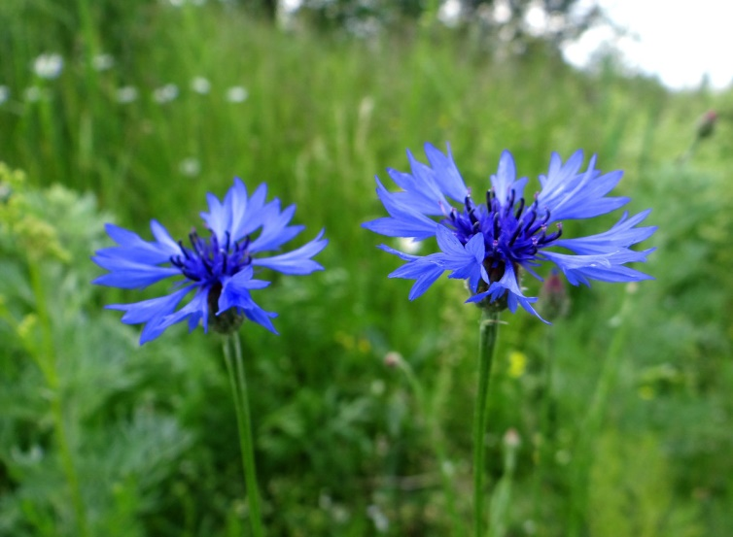
Василёк

Slide 5
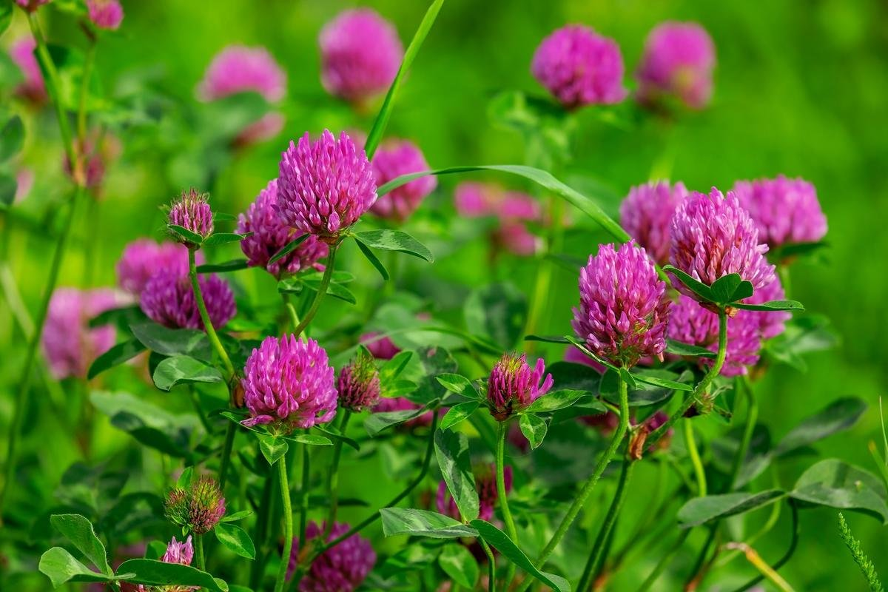
Клевер

Slide 6
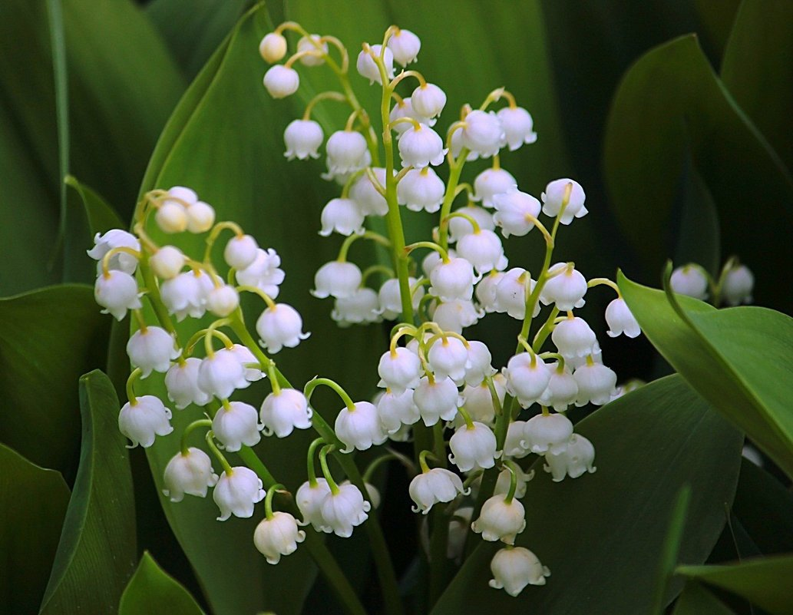
Лесные цветы
Ландыш

Slide 7
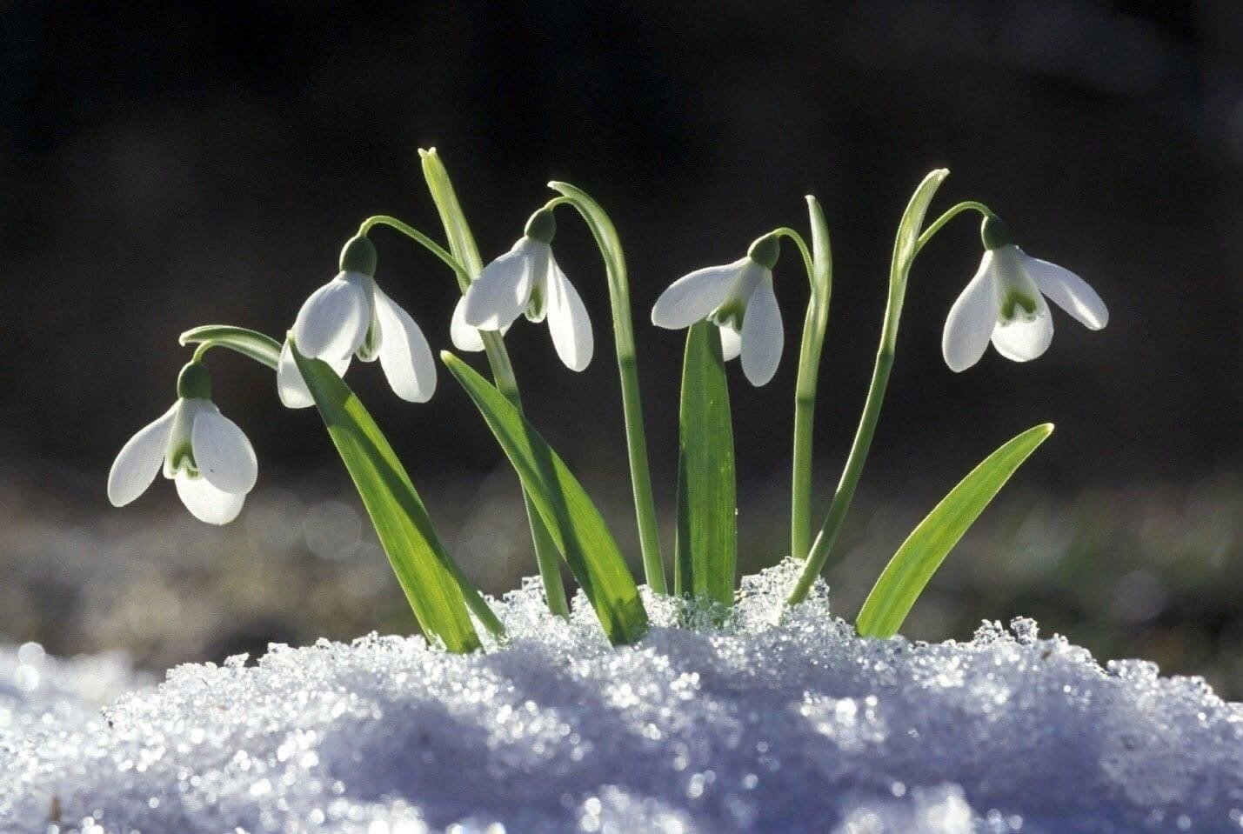
Подснежник

Slide 8
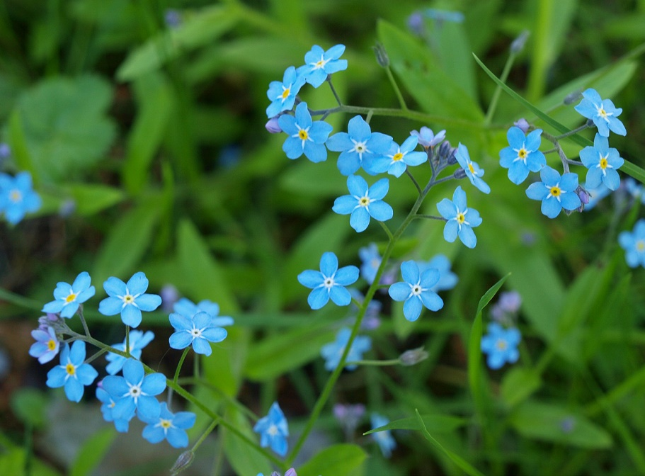
Незабудка

Slide 9
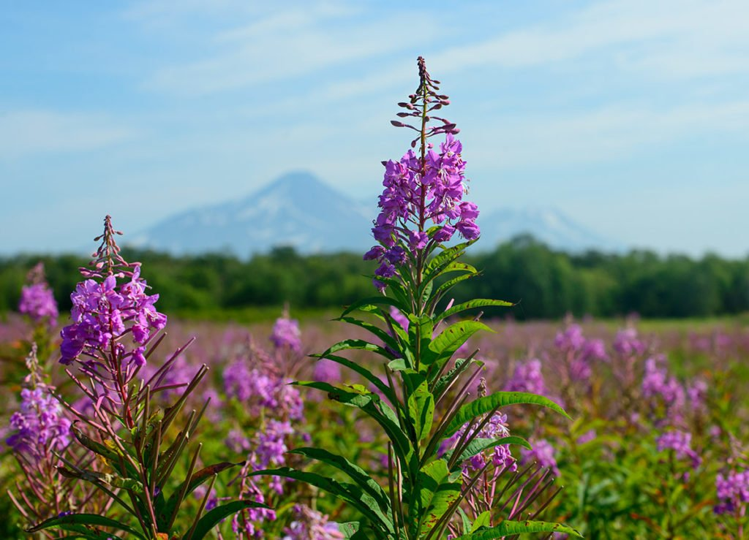
Иван-чай (кипрей)

Slide 10
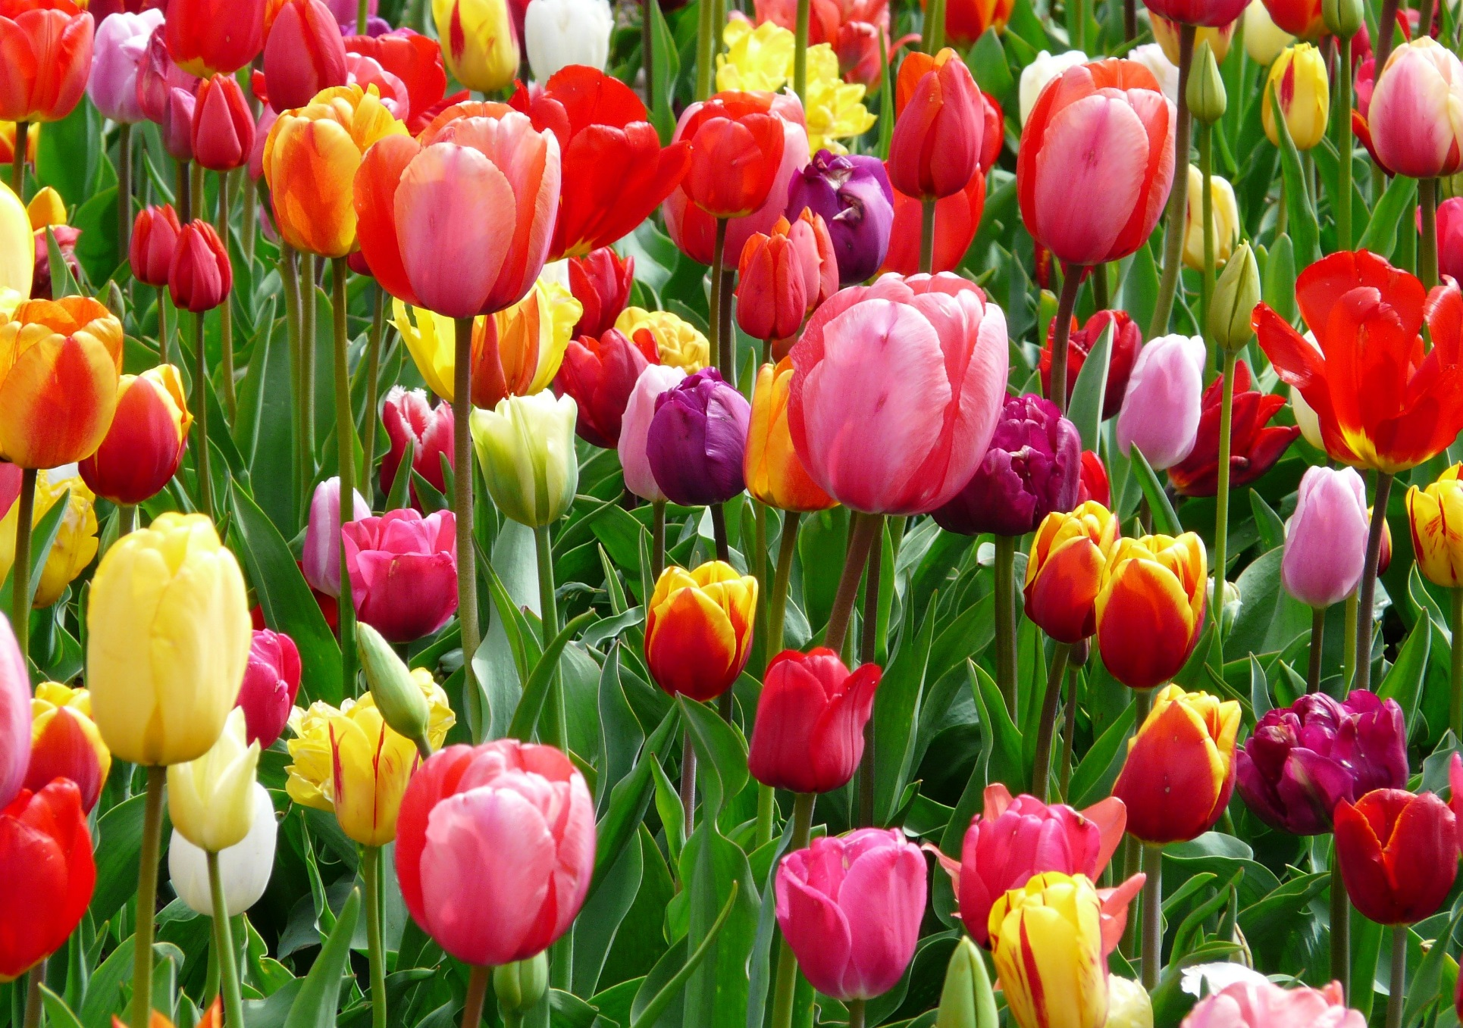
Садовые цветы
Тюльпан

Slide 11
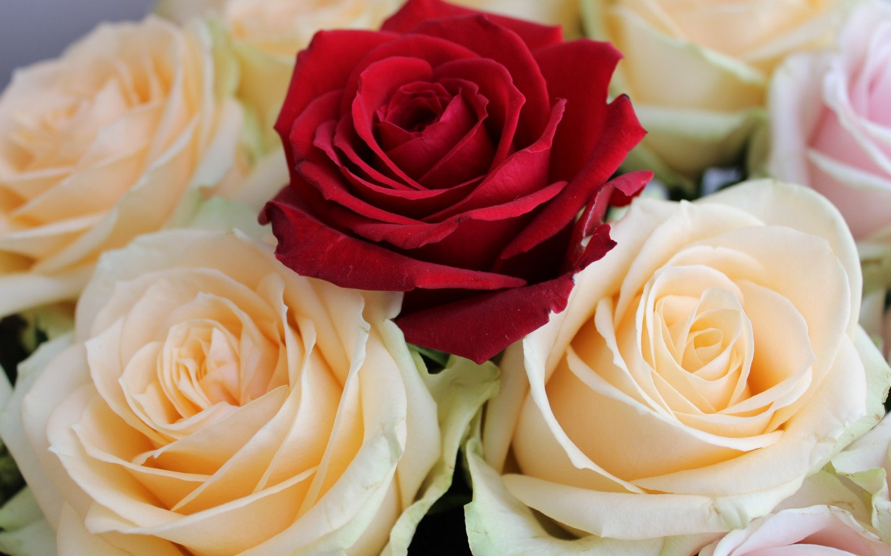
Роза

Slide 12
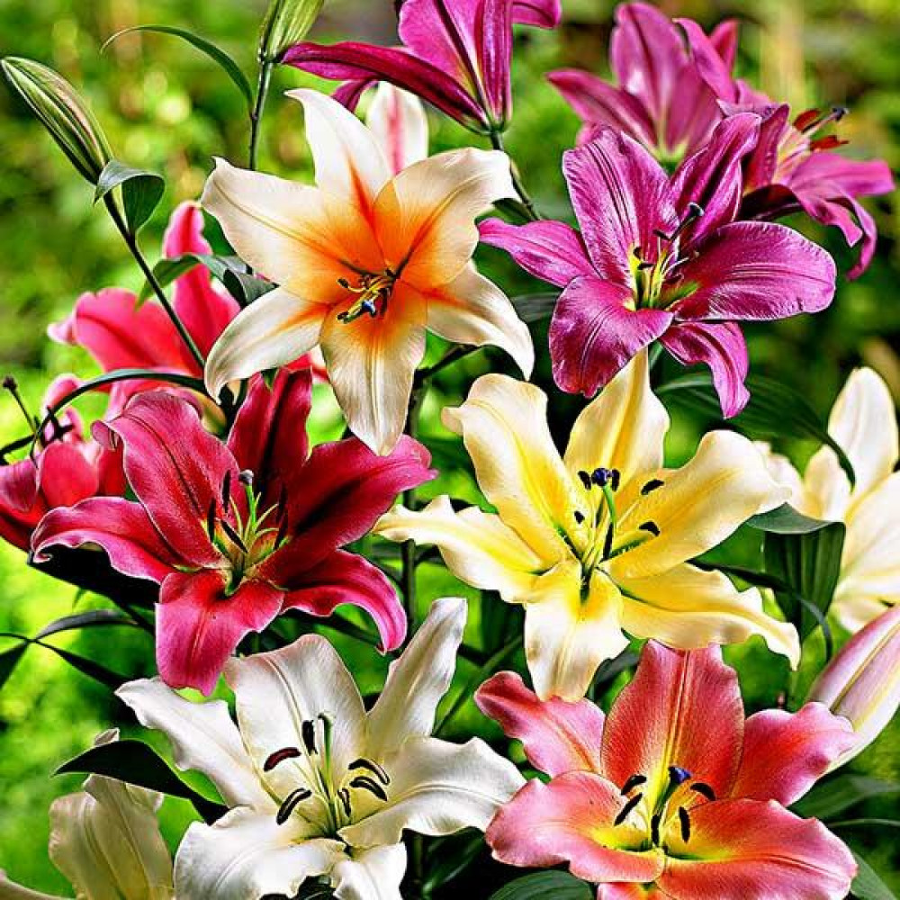
Лилия

Slide 13
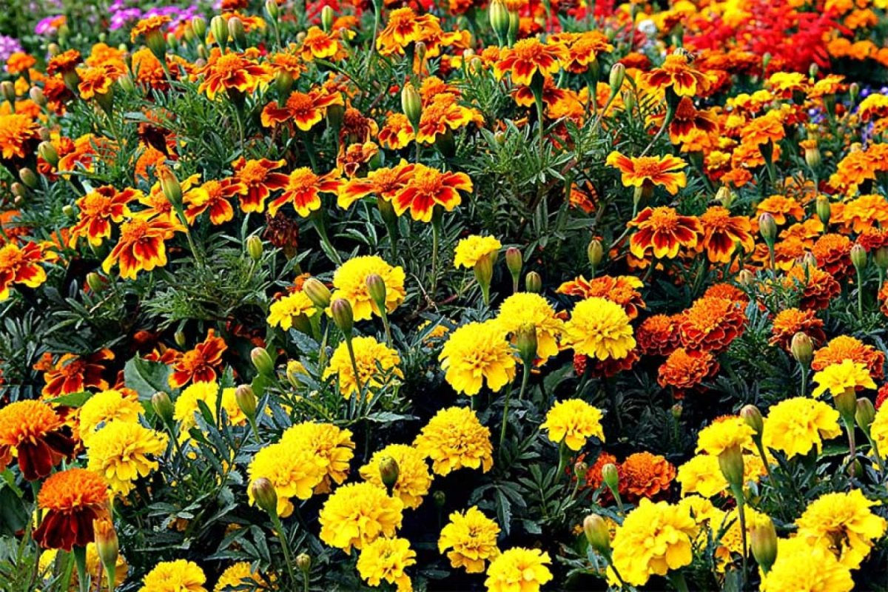
Бархатцы

